Slide 1
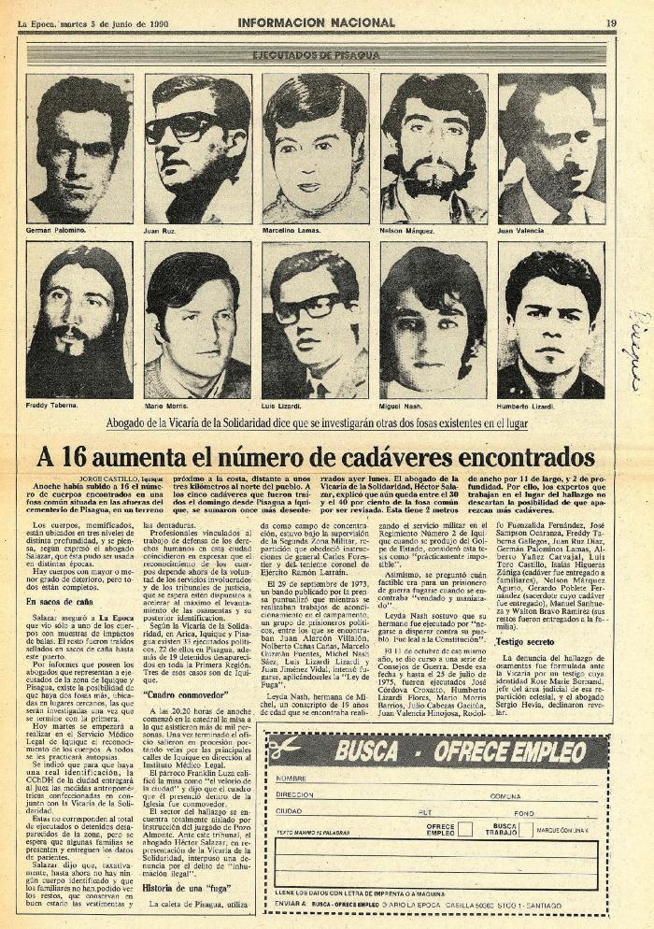
A 16 aumenta el número de cadáveres encontrados (GD-D-00693)

Slide 2
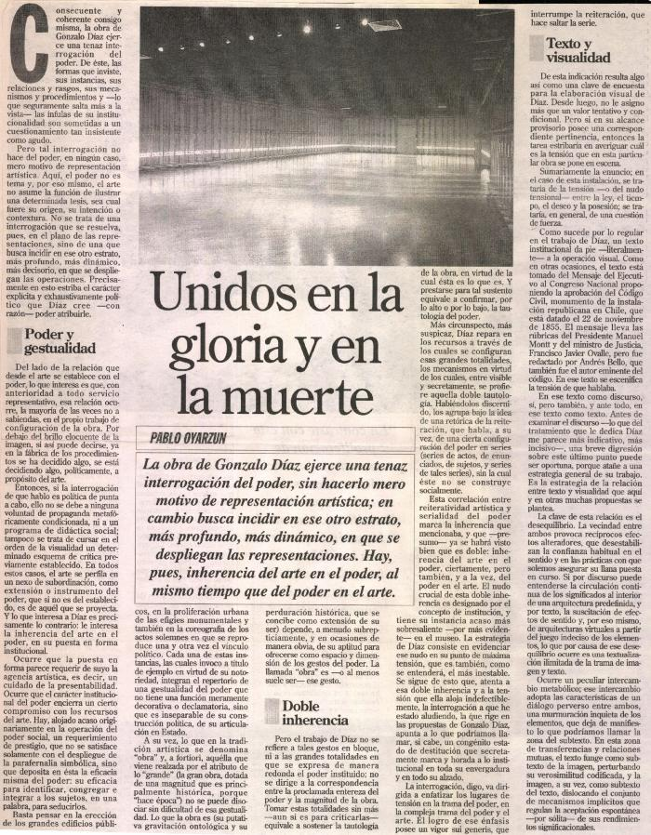
Unidos en la Gloria y en la Muerte (GD-D-00547)

Slide 3
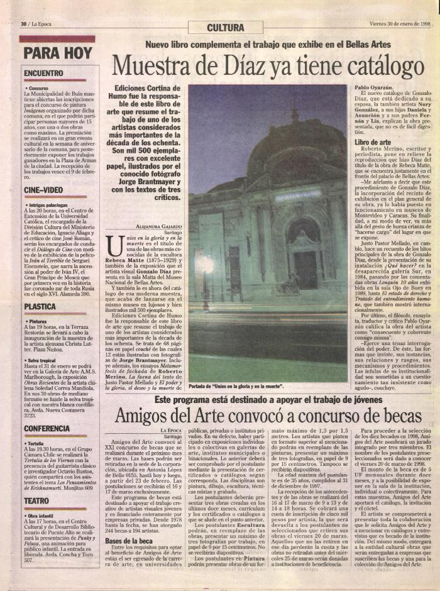
Muestra de Díaz ya tiene catálogo (GD-D-00546)

Slide 4
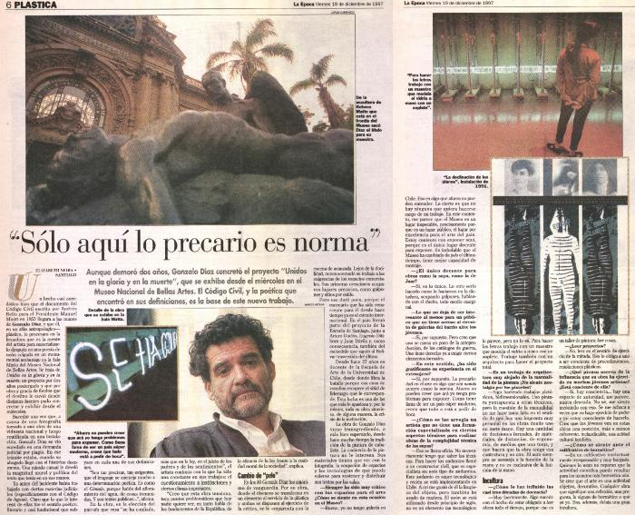
"Solo aquí lo precario es norma" (GD-D-00538)

Slide 5
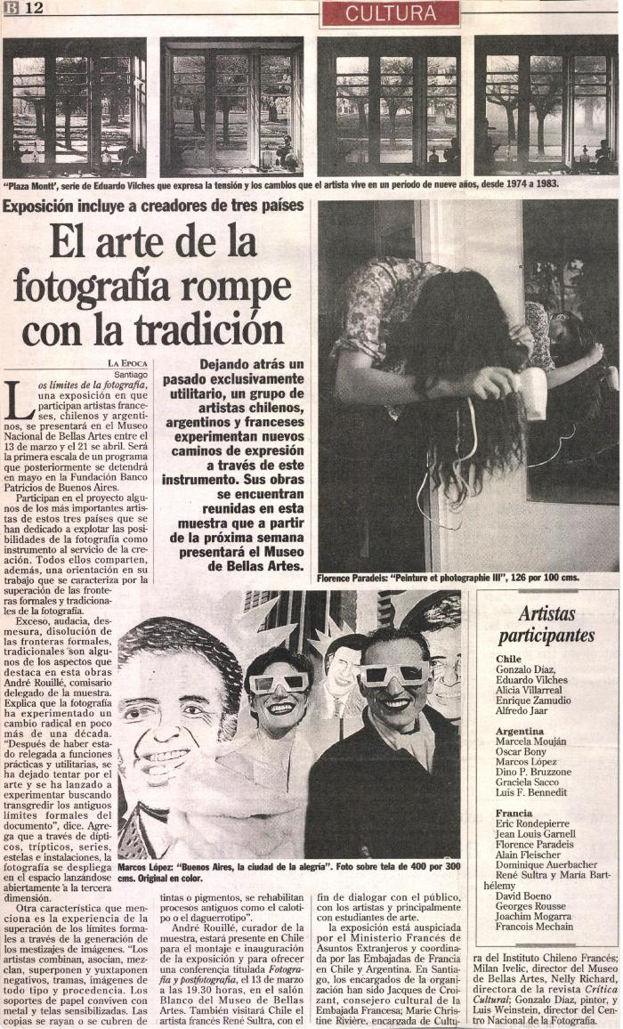
El arte de la fotografía rompe con la tradición (GD-D-00533)

Slide 6
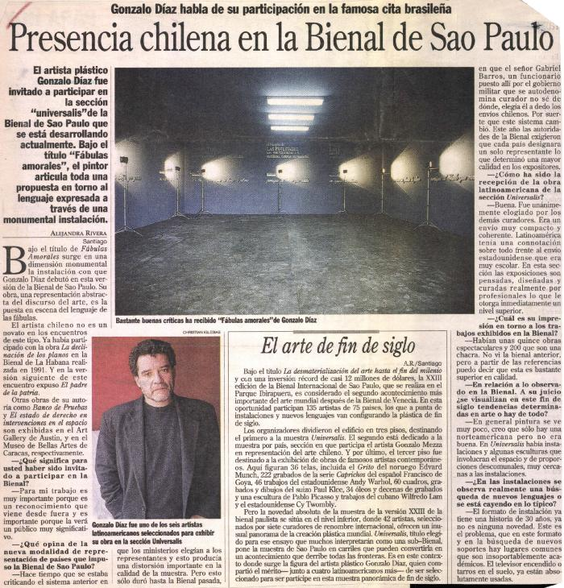
Presencia chilena en la Bienal de Sao Paulo (GD-D-00509)

Slide 7
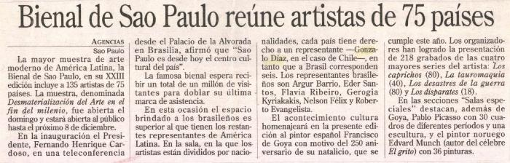
Bienal de Sao Paulo reúne artistas de 75 países (GD-D-00508)

Slide 8
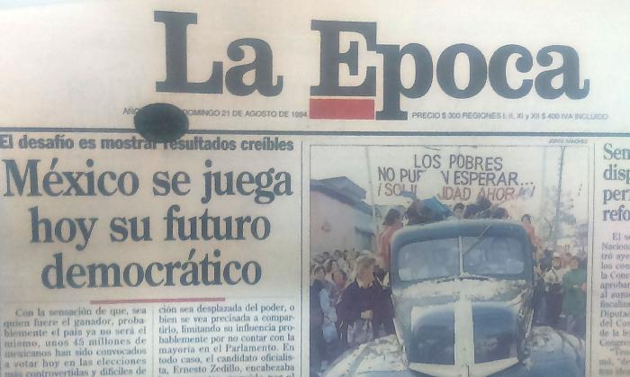
En defensa del pintor Dávila y su Bolivar (GD-D-00497)

Slide 9
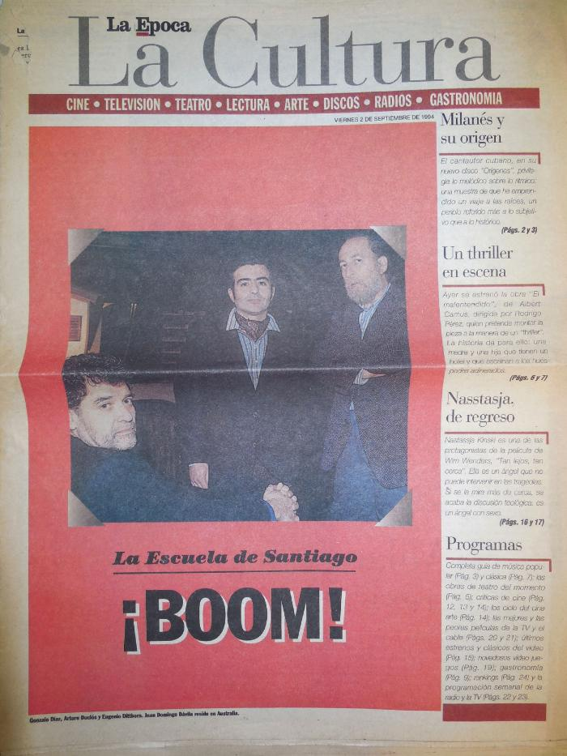
La Cultura (GD-D-00494)

Slide 10
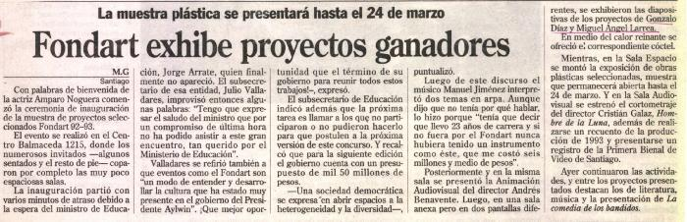
Fondart exhibe proyectos ganadores (GD-D-00492)

Slide 11
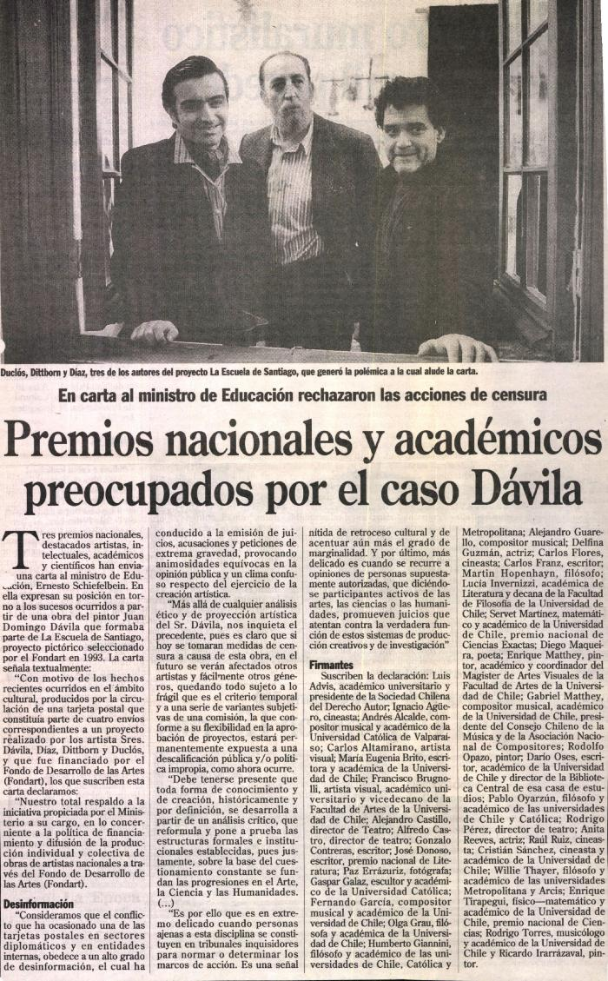
Premios Nacionales y académicos preocupados por el caso Dávila (GD-D-00491)

Slide 12
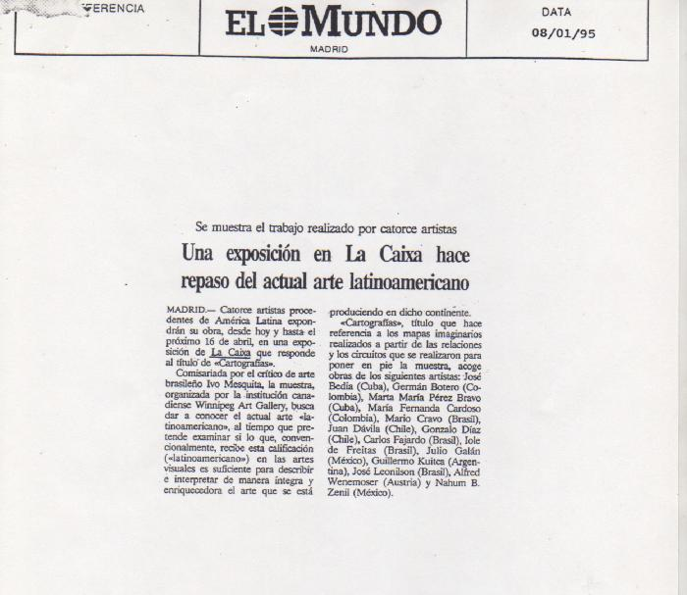
Obras de Díaz y Dávila en Madrid (GD-D-00476)

Slide 13
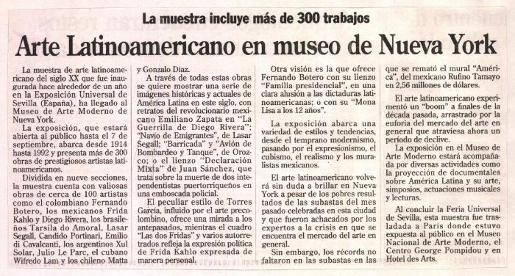
Arte Latinoamericano en museo de Nueva York (GD-D-00445)

Slide 14
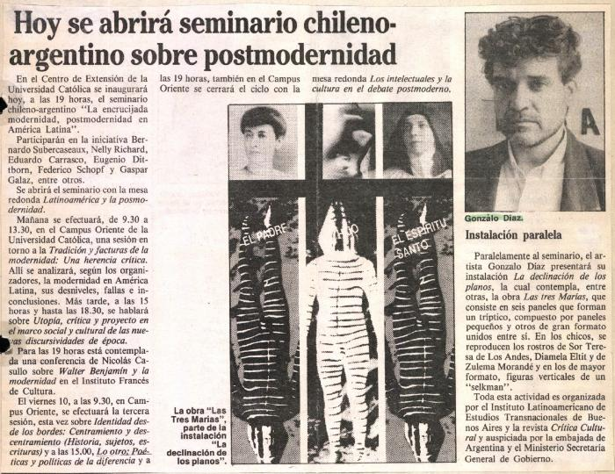
Hoy se abrirá seminario chileno-argentino sobre postmodernidad (GD-D-00441)

Slide 15
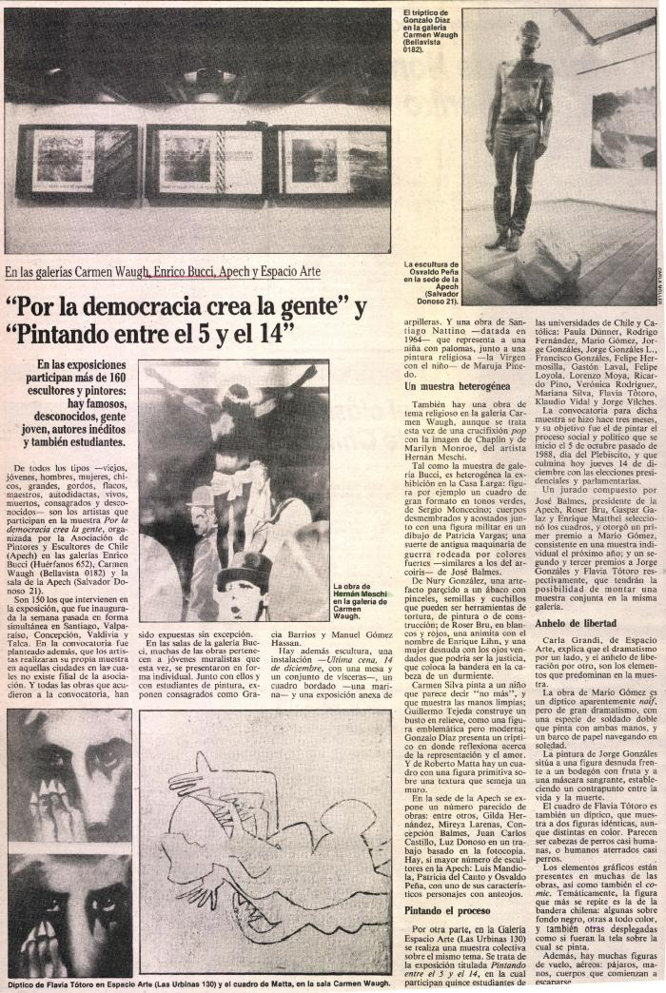
Por la democracia crea la gente y Pintando entre el 5 y el 14 (GD-D-00439)

Slide 16
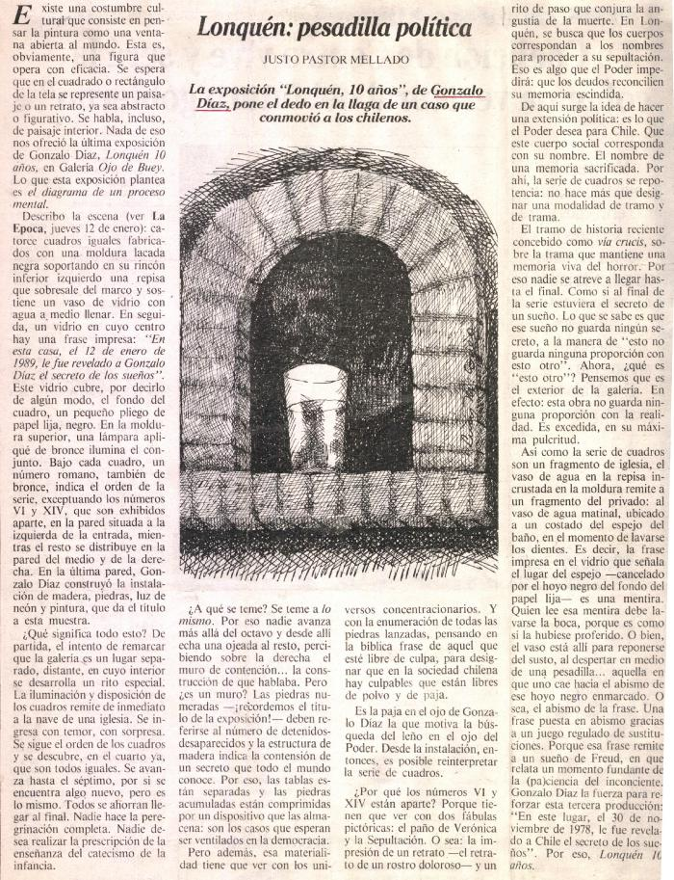
Lonquén: pesadilla política (GD-D-00430)

Slide 17
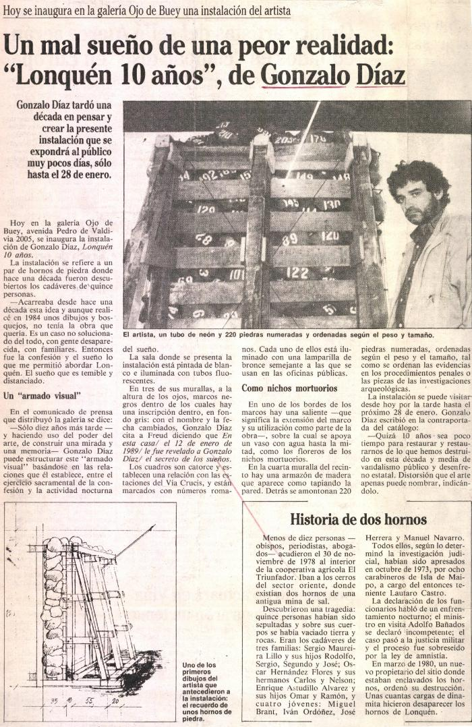
Un mal sueño de una peor realidad: Lonquén 10 años de Gonzalo Díaz (GD-D-00429)

Slide 18
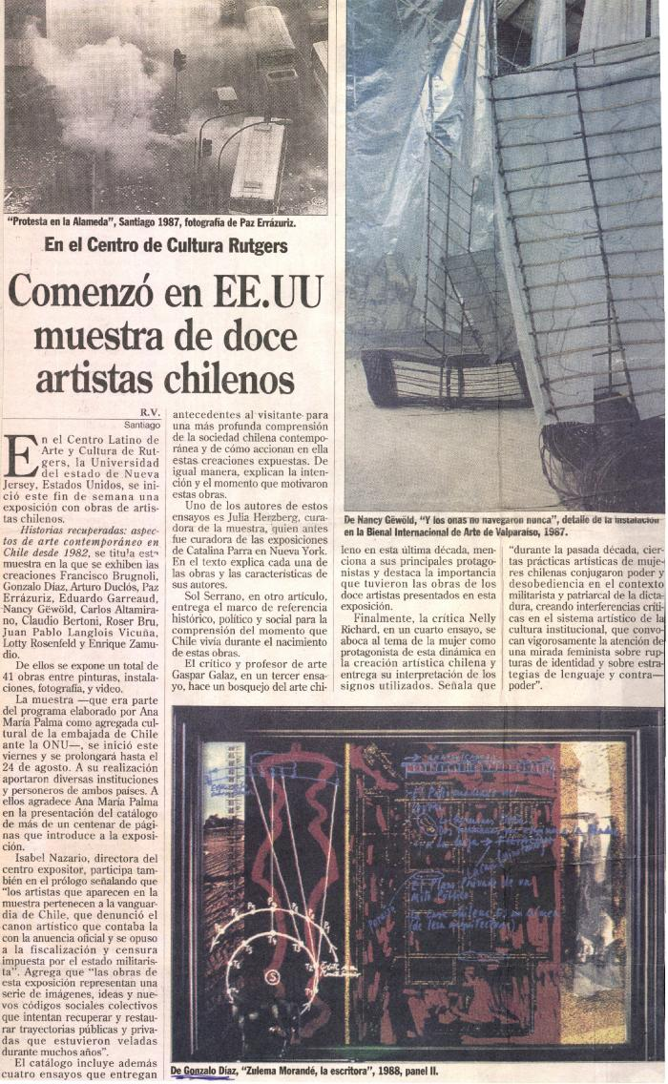
Comenzó en EE.UU muestra de doce artistas chilenos (GD-D-00426)

Slide 19
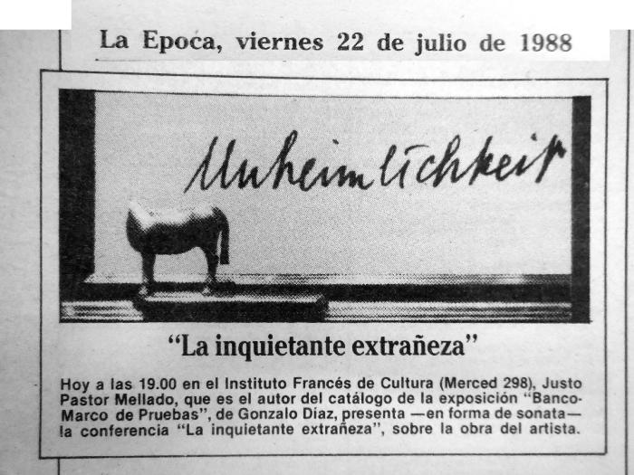
Invitación a presentación “La Inquietante extrañeza” de Justo Pastor Mellado (GD-D-00422)

Slide 20
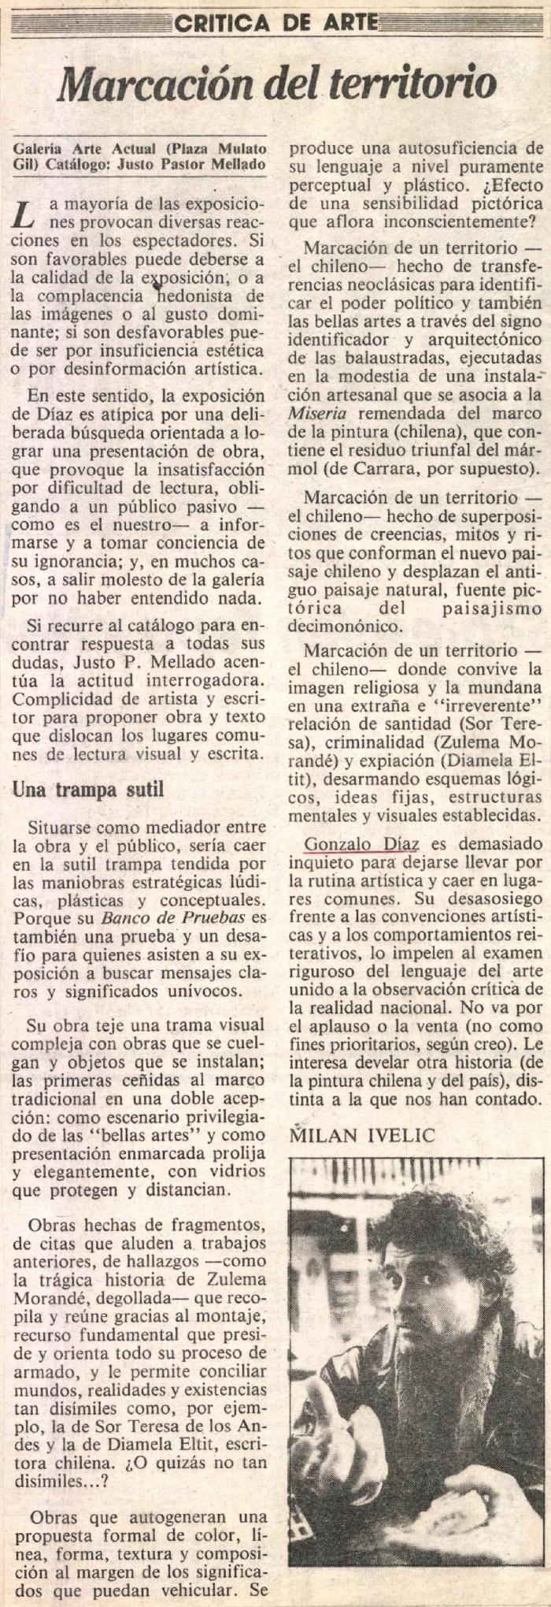
Marcación del territorio (GD-D-00417)

Slide 21
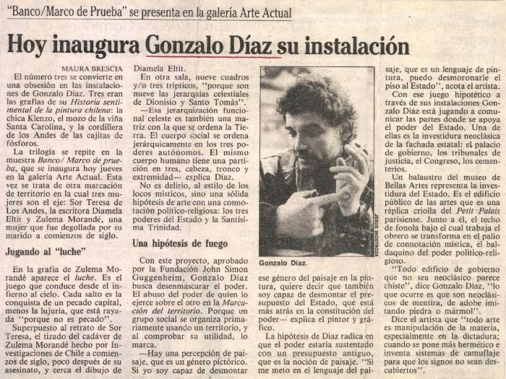
Hoy inaugura Gonzalo Díaz su instalación (GD-D-00413)

Slide 22
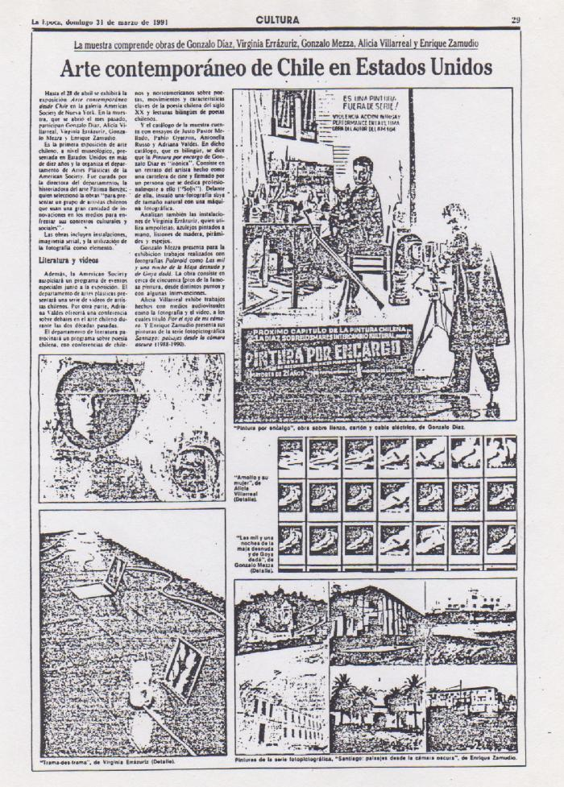
Arte contemporáneo de Chile en Estados Unidos (GD-D-00399)

Slide 23
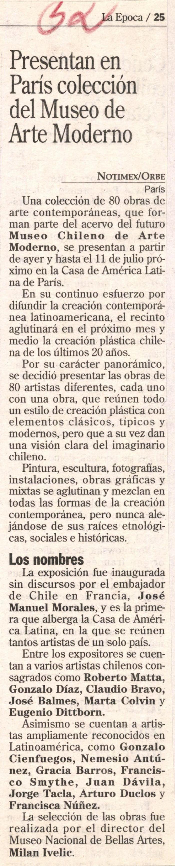
Presentan en París colección del Museo de Arte Moderno (GD-D-00388)

